Slide 1
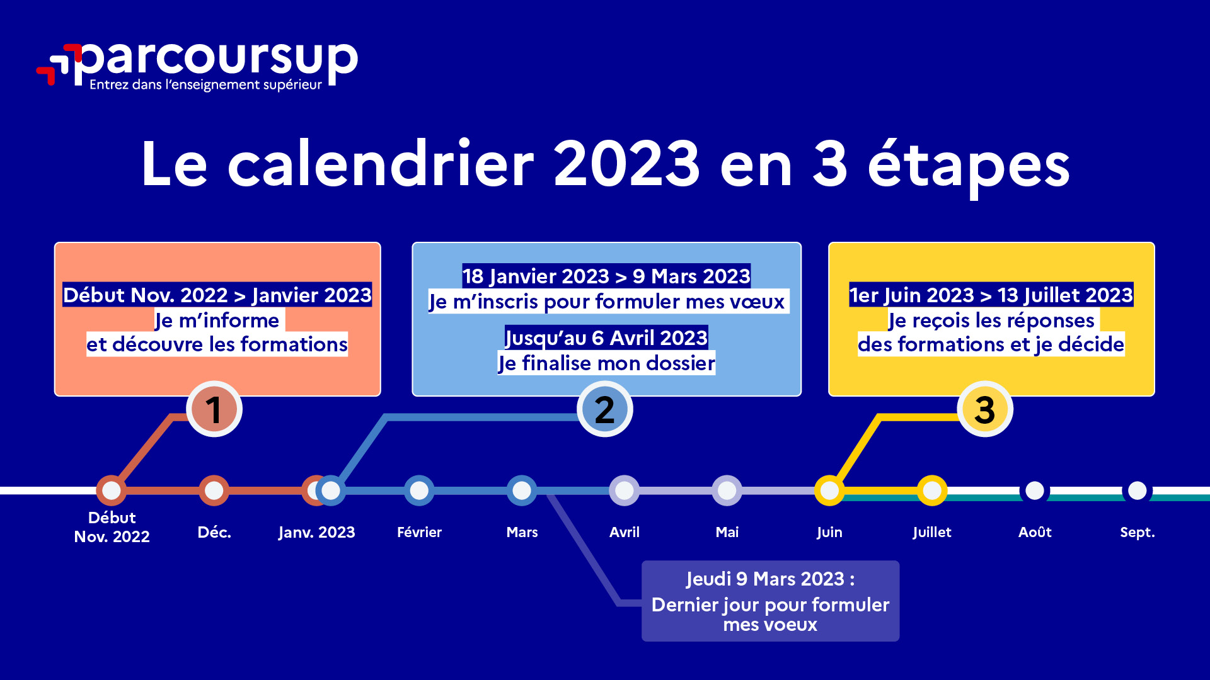

Slide 2

Étape 3 : consulter les réponses des formations et faire ses choix

Slide 3
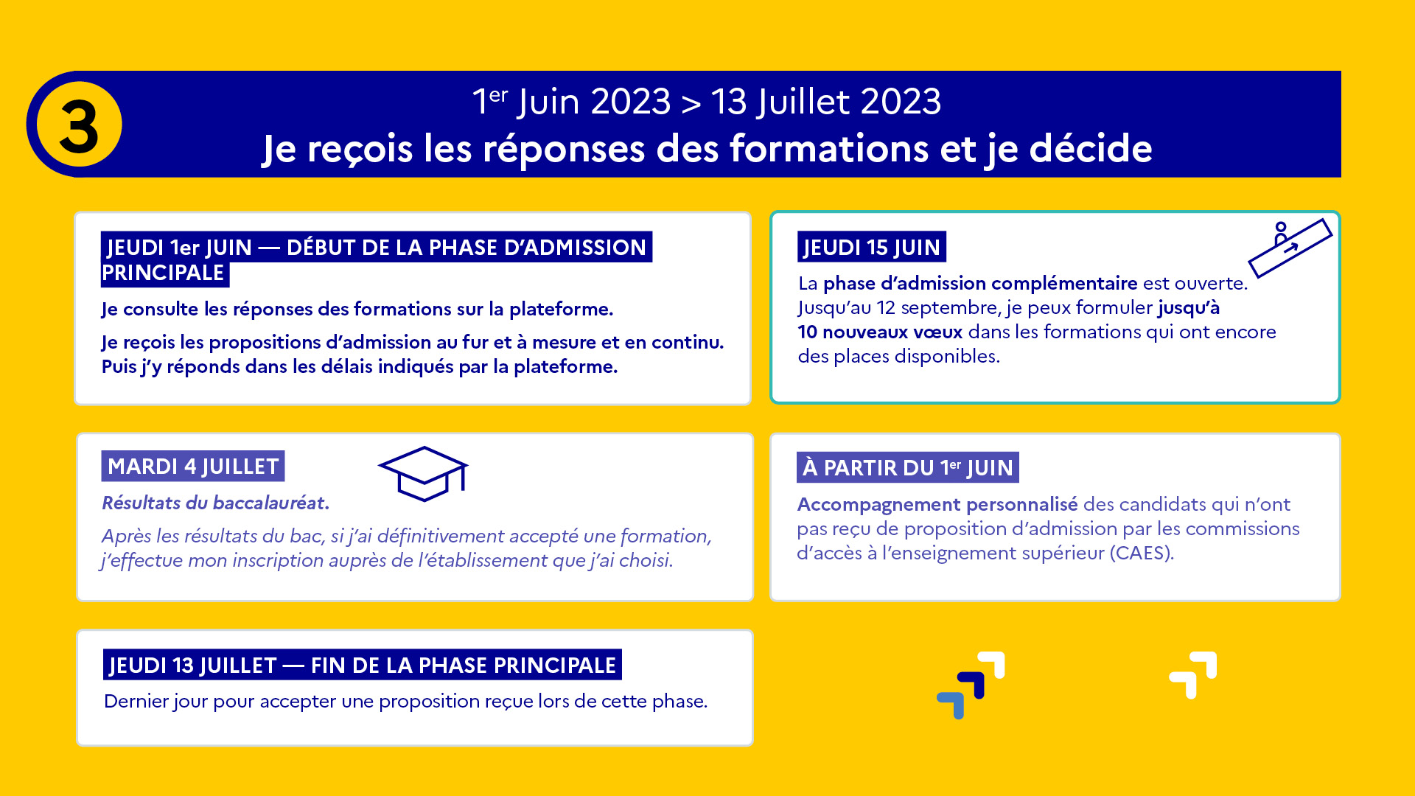

Slide 4
La phase d’admission principale : 1er juin au 13 juillet 2023
La phase de choix
Avant le démarrage de la phase de la phase d’admission, repensez à vos vœux, à ceux qui vous intéressent vraiment car il faudra faire un choix.
Les candidats consultent les réponses des formations le 1er juin 2023
Ils reçoivent les propositions d’admission au fur et à mesure et en continu : chaque fois qu’un candidat fait un choix entre plusieurs propositions, il libère des places qui sont immédiatement proposées à d’autres candidats en liste d’attente.
Les candidats doivent obligatoirement répondre à chaque proposition d’admission reçue avant la date limite indiquée dans leur dossier. En l’absence de réponse, la proposition est retirée.
Parcoursup permet aux candidats de changer d’avis au fur et à mesure des propositions reçues. Parcoursup permet de conserver les vœux en attente et les candidats peuvent suivre la situation qui évolue en fonction des places libérées. Des indicateurs seront disponibles pour chaque vœu

Slide 5

Les réponses des formations et les choix des candidats
Formation sélective (BTS, BUT, classe prépa, IFSI, écoles, …)
OUI (proposition d’admission)
OUI (proposition d’admission)
Le candidat accepte la proposition ou y renonce
ou
En attente d’une place
Le candidat maintient le vœu en attente ou y renonce
ou
Non
Formation non sélective (licences, PPPE, PASS)
OUI (proposition d’admission)
OUI (proposition d’admission)
Le candidat accepte la proposition ou y renonce
ou
OUI-SI* (proposition d’admission)
Le candidat accepte la proposition ou y renonce
ou
Le candidat maintient le vœu en attente ou y renonce
En attente d’une place
* Oui-si : le candidat est accepté à condition de suivre un parcours de réussite (remise à niveau, tutorat..)
5

Slide 6

Des alertes dès qu’un candidat reçoit une proposition d’admission
par SMS et par mail dans sa messagerie personnelle (rappel : une adresse mail valide et régulièrement consultée et un numéro de portable sont demandés au moment de l’inscription Parcoursup)
par notification sur l’application Parcoursup (application téléchargeable à partir du 1er juin 2023)
dans la messagerie intégrée au dossier candidat sur Parcoursup
  Info : les parents sont également prévenus lorsqu’ils ont renseigné leur adresse mail et leur numéro de portable dans le dossier Parcoursup de leur enfant
6

Slide 7
Comment répondre aux propositions d’admission ? (1/2)
Le lycéen reçoit une seule proposition d’admission et il a des vœux en attente :
  Il accepte la proposition (ou y renonce). Il peut ensuite indiquer le(s) vœu(x) en attente qu’il souhaite conserver (cette possibilité existe jusqu’au moment de l’archivage des vœux en attente)
  S’il accepte définitivement la proposition, cela signifie qu’il renonce à tous ses autres vœux. Il consulte alors les modalités d’inscription administrative de la formation acceptée
Le lycéen reçoit plusieurs propositions d’admission et il a des vœux en attente :
  Il ne peut accepter qu’une seule proposition à la fois. En faisant un choix entre plusieurs propositions, il libère des places pour d’autres candidats en attente
  Il peut indiquer le(s) vœu(x) en attente qu’il souhaite conserver
  S’il accepte définitivement une proposition, cela signifie qu’il renonce aux autres vœux. Il consulte alors les modalités d’inscription administrative de la formation acceptée

Slide 8
Comment répondre aux propositions d’admission ? (2/2)
Le lycéen ne reçoit que des réponses « en attente »
  des indicateurs s’affichent dans son dossier pour chaque vœu en attente et l’aident à suivre sa situation qui évolue jusqu’au 13 juillet 2023 en fonction des places libérées par d’autres candidats
Le lycéen ne reçoit que des réponses négatives (dans le cas où il n’a formulé que des vœux pour des formations sélectives)
  dès le 1er juin 2023, il peut demander un conseil ou un accompagnement individuel ou collectif dans son lycée ou dans un CIO pour envisager d’autres choix de formation et préparer la phase complémentaire à partir du 15 juin 2023.
A savoir : la phase complémentaire permet de formuler jusqu’à 10 nouveaux vœux dans des formations qui ont des places vacantes

Slide 9
Des solutions pour les candidats qui n’ont pas reçu de proposition d’admission
> Dès le 1er juin 2023 : les lycéens qui n'ont fait que des demandes en formations sélectives et qui n’ont reçu que des réponses négatives peuvent demander un accompagnement individuel ou collectif au lycée ou dans un CIO pour définir un nouveau projet d’orientation et préparer la phase complémentaire
> Du 15 juin au 12 septembre 2023 : pendant la phase complémentaire, les lycéens peuvent formuler jusqu’à 10 nouveaux vœux et répondre aux propositions dans des formations disposant de places disponibles
> A partir du 1er juillet 2023 : les candidats n’ayant pas eu de proposition peuvent solliciter depuis leur dossier l’accompagnement de la Commission d’Accès à l’Enseignement Supérieur (CAES) de leur académie : elle étudie leur dossier et les aide à trouver une formation au plus près de leur projet en fonction des places disponibles

Slide 10
L’inscription administrative dans la formation choisie
Après le 4 juillet 2023
Après avoir accepté définitivement la proposition d’admission de son choix et après avoir eu ses résultats au baccalauréat, le lycéen procède à son inscription administrative.
L’inscription administrative se fait directement auprès de l’établissement choisi et pas sur Parcoursup.
Les modalités d’inscription sont propres à chaque établissement :
Consulter les modalités d’inscription indiquées dans le dossier candidat sur Parcoursup.
Respecter la date limite indiquée.
Si le futur étudiant s’inscrit dans une formation en dehors de Parcoursup, il doit obligatoirement remettre une attestation de désinscription ou de non inscription sur Parcoursup qu’il télécharge via la plateforme.

Slide 11
5 conseils pour aborder sereinement la procédure
Prenez connaissance du calendrier 2023, des modalités de fonctionnement de la plateforme et des vidéos tutos pour vous familiariser avec la procédure
N’attendez pas la dernière minute pour préparer son projet d’orientation : explorer le moteur de recherche des formations, consulter les fiches des formations qui vous intéressent
Ne restez pas seul à vos questions : échangez au sein de votre lycée et profiter des opportunités de rencontres avec les enseignants et étudiants du supérieur : salons d’orientation, Lives Parcoursup, journées portes ouvertes
Anticipez le déroulement de la phase d’admission, en vous aidant des conseils des enseignants du supérieur et des chiffres clés renseignés dans les fiches des formations
Faites les vœux pour des formations qui vous intéressent, ne vous autocensurez pas, pensez à diversifier vos vœux et évitez de ne formuler qu’un seul vœu

Slide 12
Des services pour vous informer et répondre à vos questions tout au long de la procédure
Le numéro vert (à partir du 18 janvier 2023) : 0 800 400 070 (Numéros spécifiques pour l’Outre-mer indiqués sur Parcoursup.fr)
La messagerie contact depuis le dossier candidat
Les réseaux sociaux pour suivre l’actualité de Parcoursup et recevoir des conseils (Parcoursup_info sur Twitter et Parcoursupinfo sur Instagram et Facebook)

